Slide 1




BỆNH ÁN NGOẠI KHOA

Slide 2
HÀNH CHÍNH
1. Họ và tên: Nguyễn Thị Kim L. Tuổi: 53 Giới: Nữ
2. Địa chỉ: Quận Bình Thạnh , TP HCM
3. Nghề nghiệp: nội trợ
4. Ngày nhập viện: 0h sáng ngày 9/09/2022, khoa cấp cứu BV NDGĐ.

Slide 3
I. LÝ DO NHẬP VIỆN: Đau ¼ dưới phải

Slide 4
II. BỆNH SỬ:
Cách NV 3h (21h), BN đang nằm nghỉ thì khởi phát đau quanh rốn, đau không liên quan đến ăn uống, sau đó khoảng 30p thì lan hố chậu P (vẫn còn đau quanh rốn), đau quặn cơn trên nền âm ỉ, liên tục, mỗi cơn kéo dài khoảng 3-5p, mức độ nhẹ, diễn tiến đau tăng dần, không yếu tố tăng giảm đau, kèm ớn lạnh, không rõ sốt hay không, tiêu phân vàng lỏng 1 lần.
(0h) BN Đau HCP ngày càng tăng (hết đau quanh rốn), mức độ đau trung bình 6-7/10 ---> Cấp cứu tại BV NDGD.

Slide 5
II. BỆNH SỬ:
Diễn tiến: Sau nhập viện, BN được TTM Paracetamol, giảm đau hố chậu phải còn 2/10.
Trong quá trình bệnh: BN chán ăn, ớn lạnh, không sốt, không buồn nôn/ nôn,tiêu phân lỏng 1 lần, nước tiểu trong, không gắt buốt, không tiết dịch/ máu âm đạo, không ho, không
đau ngực, khó thở.

Slide 6
IV. TIỀN CĂN:
BN không có cơn đau tương tự trước đây.
Mổ u xơ tử cung >30 năm, chưa ghi nhận bệnh lí sản phụ khoa khác, không tiền căn phẫu thuật khác.
Không có tiền căn bệnh lí đường tiêu hóa, gan mật tụy, tiết niệu, ác tính, tim mạch, hô hấp, THA, đái tháo đường.
PARA 1001, sinh thường, đã mãn kinh được 2 năm, không ghi nhận xuất huyết/dịch tiết âm đạo bất thường.
Không ghi nhận dị ứng, rượu bia, thuốc lá, không sử dụng thuốc.
Tiền căn gia đình chưa ghi nhận bất thường.

Slide 7
LƯỢC QUA CÁC CƠ QUAN:
Không đau đầu, chóng mặt.
Không đau ngực, khong hồi hộp đánh trống ngực.
Không ho, không khó thở.
Đau hố chậu P còn 2/10, chán ăn, không buồn nôn, không nôn.
Tiểu vàng trong, không gắt buốt.

Slide 8
V. KHÁM: (7h sáng ngày nhập viện)
1. Tổng trạng
Bênh nhân tỉnh, tiếp xúc tốt.
Huyết áp: 120/80 mmHg Mạch : 90 lần/phút.
Nhịp thở: 18 lần/phút. Thân nhiệt: 37 0C. Không môi khô lưỡi dơ
Thể trạng trung bình , cao 1m6 nặng 52kg , BMI 20.3
Da niêm hồng
Hạch ngoại biên không sờ chạm

Slide 9
V. KHÁM:
2. Khám các cơ quan
a. Đầu mặt cổ
Cân đối. Môi không khô, lưỡi không dơ. Tuyến giáp không to. Hạch cổ, hạch thượng đòn không sờ chạm
b. Ngực
Cân đối, di động đều theo nhịp thở
Tim đều 90 lần/p ,không âm thổi
Phổi trong, không rale

Slide 10
V. KHÁM:
c. Bụng:
Cân đối, di động đều theo nhịp thở, không tuần hoàn bàng hệ, không khối bất thường trên bụng.
Sẹo mổ cũ đường giữa bụng, dưới rốn, dài 15cm lành tốt.
Gõ trong khắp bụng.
Bụng mềm, ấn đau HCP, phản ứng dội (-), đề kháng (-).
Gan, lách không sờ chạm.

Slide 11
VI. TÓM TẮT BỆNH ÁN:
BN nữ, 53 tuổi, nhập viện vì đau ¼ dưới phải, giờ thứ 3, qua hỏi bệnh và thăm khám ghi nhận:
TCCN: Đau quanh rốn di chuyển hố chậu P, ớn lạnh, chán ăn, tiêu phân lỏng
TCTT: Ấn đau HCP, phản ứng dội (-)

Slide 12
VII. ĐẶT VẤN ĐỀ:
1. Đau ¼ dưới P cấp

Slide 13
VIII. CHẨN ĐOÁN
Chẩn đoán sơ bộ: Viêm ruột thừa cấp giờ thứ 10 chưa biến chứng
Chẩn đoán phân biệt:
Viêm túi thừa đại tràng

Slide 14
IX. BIỆN LUẬN:
BN đau bụng kiểu đau chuyển từ thượng vị xuống hố chậu phải sau 7h, đau liên tục, mức độ tăng dần, kèm ớn lạnh, chán ăn, tiêu phân lỏng, khám ấn đau hố chậu phải → Viêm ruột thừa cấp.
BN không sốt, tổng trạng sinh hiệu ổn, khám bụng mềm, phản ứng dội (-), bệnh cảnh 7h → chưa biến chứng viêm phúc mạc
BN 53t, đau hố chậu phải kèm chán ăn, tiêu phân lỏng, không loại trừ BN viêm túi thừa đại tràng.
BN nữ, 53t, đau ¼ dưới phải, đã mãn kinh 2 năm, không ghi nhận xuất huyết hay dịch tiết âm đạo bất thường --> ít nghĩ các nguyên nhân phụ khoa như viêm phần phụ, xoắn phần phụ, thai ngoài tử cung.
Viêm hạch mạc treo: thường gặp ở người trẻ tuổi, phân biệt bằng siêu âm bụng

Slide 15
X. ĐỀ NGHỊ CẬN LÂM SÀNG:
CLS chẩn đoán:
Công thức máu
CRP
Siêu âm bụng
CLS thường quy:
AST, ALT, BUN, Creatinin, ion đồ, đường huyết.
Xquang ngực thẳng
ECG
Tổng phân tích nước tiểu

Slide 16
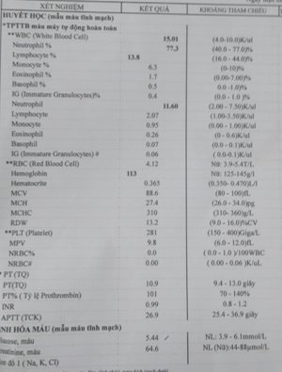
XI. Kết quả cận lâm sàng:
BC: 15,01 k/ul
Neu 77,3%
Hb 11,3 g/l
--> BC tăng, neutrophil ưu thế
Thiếu máu nhẹ đẳng sắc đẳng bào

Slide 17
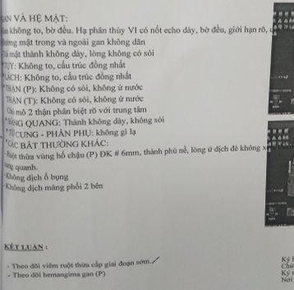
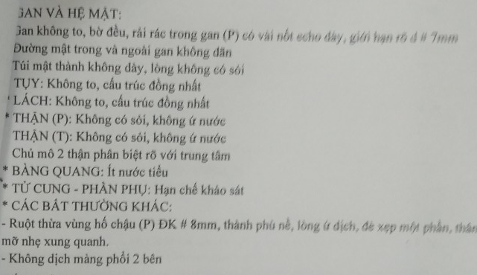
Siêu âm bụng:
0h: RT vùng HCP d#6mm, thành phù nề, lòng ứ dịch, đè không xẹp, thâm nhiễm mỡ xung quanh
6h: RT vùng HCP d#8mm, thành phù nề, lòng ứ dịch, đè xẹp một phần, thâm nhiễm mỡ xung quanh.
--> Có hình ảnh RT viêm.

Slide 18
Bảng điểm Alvarado/ MANTRELS: 7 điểm --> nguy cơ trung bình
Đặc tính | Điểm
Đau di chuyển (đến bụng dưới phải) | 1
Chán ăn | 1
Buồn nôn/ Nôn | 1
Ấn đau bụng dưới phải | 2
Có phản ứng dội | 1
Sốt | 1
Bạch cầu tăng | 2
Công thức bạch cầu chuyển trái | 1

Slide 19
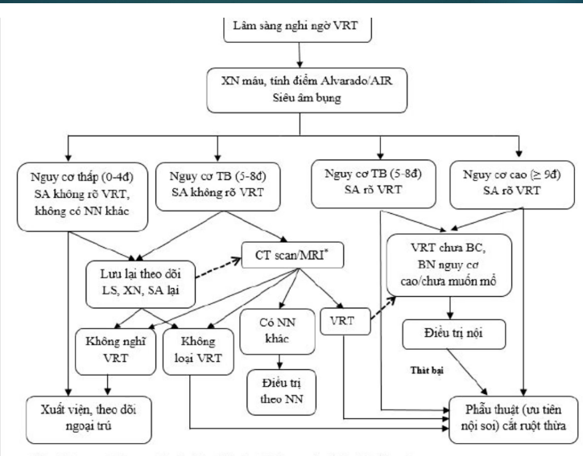
Chẩn đoán xác định: Viêm RT chưa biến chứng

Slide 20
XII. ĐIỀU TRỊ:
Ceftriaxon 1g/10ml 1 lọ pha 10ml nước cất (TMC) 2-4p
NaCl 0.9% 500ml 1 chai (TTM) XXX g/p
Xét nghiệm tiền phẫu: ECG, TPTNT, Ion đồ, AST, ALT, Creatinin, Albumin, Glucose, PT, aPTT, X quang ngực thẳng.
Phẫu thuật nội soi cắt RT
Nguycơ biến chứng sau phẫu thuật: nhiễm trùng vết mổ, chảy máu vết mổ, chảy máu trong ổ bụng, tổn thương tạng, xì mỏm ruột thừa.

Slide 21
XIII. CHẨN ĐOÁN SAU MỔ:
Viêm ruột thừa chưa biến chứng.

